Slide 1

NTFS
NORIS SOLIS

Slide 2

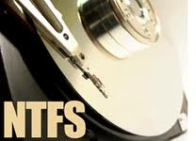
NTFS
es un sistema de archivos de Windows NT incluido en las versiones de Windows 2000, Windows XP, Windows Server 2003, Windows Server 2008, Windows Vista y Windows 7.

Slide 3

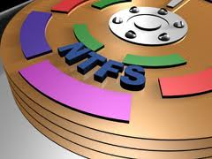
FUNCIONAMIENTOS
Todo lo que tiene que ver con los ficheros se almacena en forma de metadatos. Esto permitió una fácil ampliación de características durante el desarrollo de Windows NT. Un ejemplo lo hallamos en la inclusión de campos de indizado añadidos para posibilitar el funcionamiento de Active Directory.

Slide 4

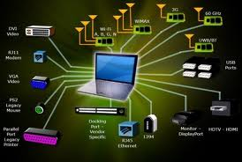
INTEROPERABILIDAD
Microsoft provee medios para convertir particiones FAT32 a NTFS, pero no en sentido contrario, (NTFS a FAT32). Partition Magic de Symantec y el proyecto de código abierto NTFSResize son ambos capaces de redimensionar particiones NTFS.

Slide 5

Sus desventajas son:
*Utiliza gran cantidad de espacio en disco para sí mismo.
*No es compatible con sistemas operativos como DOS, Windows 95, 98 ni ME.
*No puede ser usado en disquetes.
*La conversión a NTFS es unidireccional, por lo tanto, no se puede volver a convertir en FAT al actualizar la unidad.

Slide 6

Sus ventajas y mejoras con respecto al FAT son:
*Compatibilidad mejorada con los metadatos.
*Uso de estructura de datos avanzadas (árboles-B), optimizando el rendimiento, estabilidad y aprovechando espacio en disco, pues acelera el acceso a los ficheros y reduce la fragmentación.
*Mejora de la seguridad
*Listas de control de acceso
*El registro de transacciones (journaling), que garantiza la integridad del sistema de ficheros.

